Slide 1
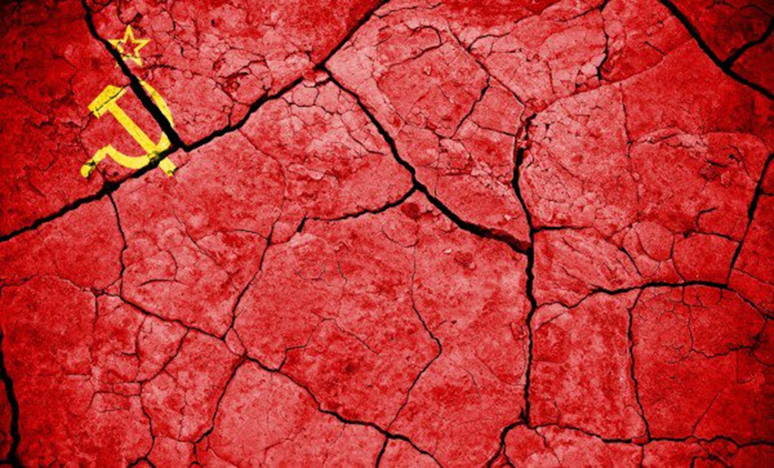
Росія після розпаду СРСР

Slide 2
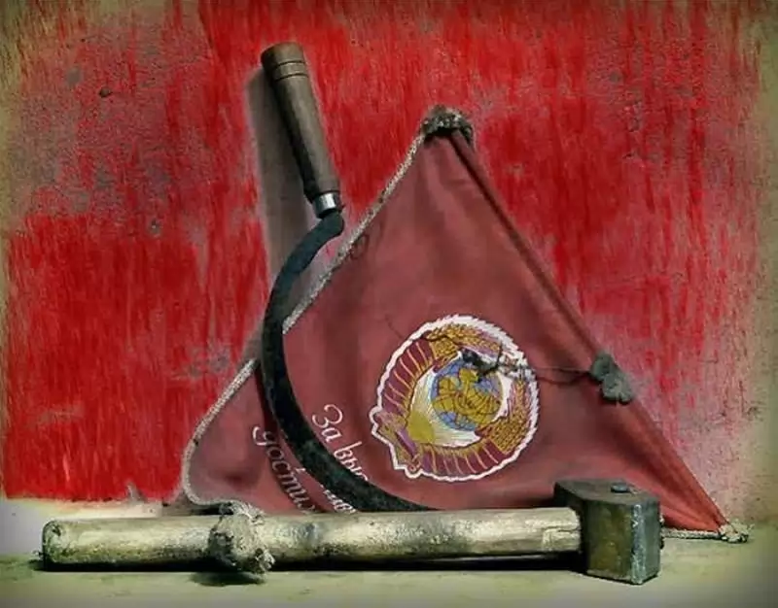
12 червня 1991року було проголошено верховенство російських законів над радянськими на території РРФСР. Незалежність Російської Федерації визнана США й іншими західними країнами в січні 1992-го року, Росія посіла місце колишнього СРСР у Раді безпеки Європи.

Slide 3
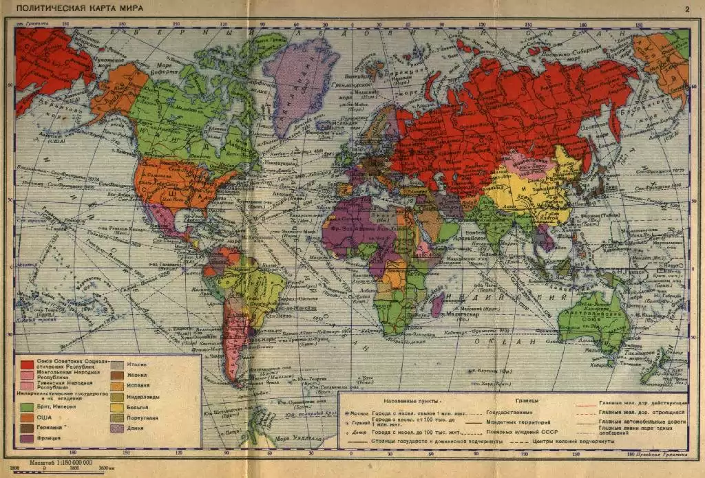

Slide 4
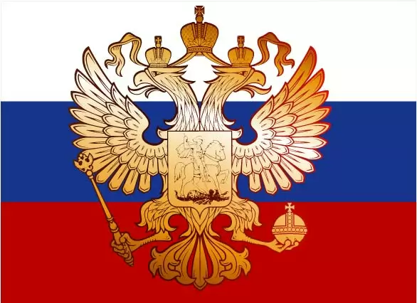
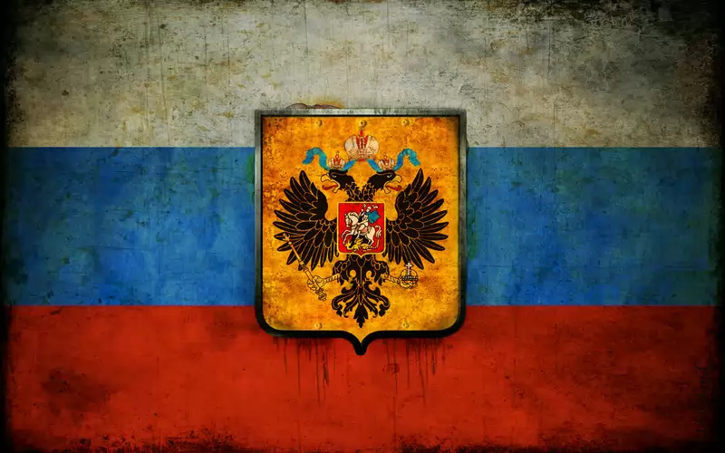
Столиця - Москва
Державний устрій- Президентська
федеративна республіка
- Президент -Путін Володимир Володимирович
Голова Уряду -Медведєв Дмитро Анатолійович

Slide 5
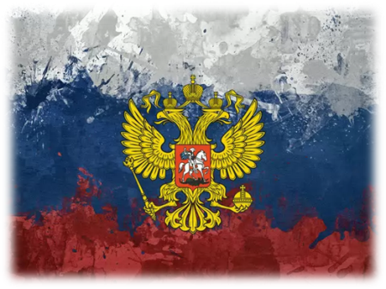
1990-ті роки . Президенство Єльцина.
- Політичне будівництво супроводжувалося радикальними економічними реформами по лінії «шокової терапії» у відповідності з рекомендаціями США та Міжнародного валютного фонду.
1 січня 1992 р. скасовано державне регулювання цін. Результатом цього стала ліквідація дефіциту споживчих товарів, гіперінфляція і масове зубожіння населення.
Економічні реформи 1990-х призвели до різкого спаду економіки країни — 50%-ве зниження вихідного ВВП і промислового у період 1990–1995 рр
Приватизації значною мірою змістила контроль над підприємствами від державних установ до людей зі зв'язками у середині уряду.
Нові багатії перевели мільярди коштів і активів за межі країни, що спричинило величезний відтік капіталу, депресія економіки призвела до краху соціальних послуг. Народжуваність впала, в той час як смертність зросла, мільйони занурилися в убогість: з 1,5% наприкінці радянської епохи рівень бідності до середини 1993 р. зріс до 39-49%

Slide 6
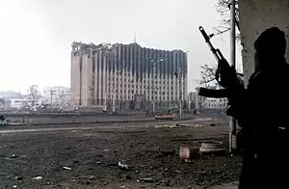
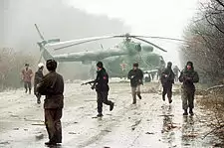
Відносно внутрішній спокій 1980-х змінився буремними 1990-ми — збройними конфліктами на Північному Кавказі, місцевими етнічними сутичками та сепаратистськими ісламістськими конфліктами.
Наприкінці 1994 р. Росія почала військову операцію в Чеченській республіці, в якій до влади прийшло угрупування, яке добивалося відділення від Росії. Бойові дії в Чечні і деяких населених пунктах сусідніх регіонів російського Північного Кавказу між військами Росії (ЗС і МВС) і збройними формуваннями невизнаної Чеченської Республікою Ічкерія з метою взяття під контроль території Чечні переросли в повноцінну війну, що тривала до серпня 1996 р., і була завершена підписанням Хасавюртівської угоди.

Slide 7
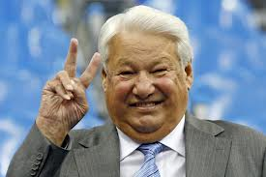
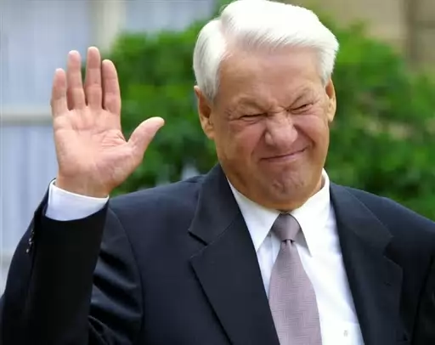
В 1996 р. відбулися вибори Президента, на посаду якого переобрано Єльцина Б. М., він зміг перемогти представника від комуністичної партії Г. А. Зюганова. Через хворобу влада в країні до 1998 р. фактично належала олігархам на чолі з Б. А. Березовським.
В 1998 р. Росія пережила зміну трьох прем'єр-міністрів та дефолт, що негативно вплинув на економічний стан. У першій половині 1990-х велика кількість підприємств приватизована шляхом ваучерної приватизації та через заставні аукціони.
17 серпня 1998-го Уряд Росії оголосив про зупинку платежів по ряду зобов'язань, в тому числі ДКО і ОФЗ.
1999 р. пройшов під знаком пошуку наступника Єльцина: змінено трьох прем'єр-міністрів, вибір зупинено на В. В. Путіні, розпочата Друга чеченська війна під назвою «антитерористична операція», що підняла рейтинг кандидата. 31 грудня 1999-го Єльцин добровільно залишає посаду Президента Росії

Slide 8
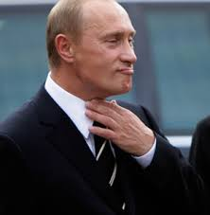
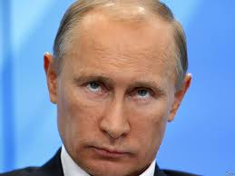
2000-ні роки.Президенство В.Путіна та Д.Медведєва
У 2000-ні рр. в Росії проведений ряд соціально-економічних реформ: податкова, земельна, пенсійна, банківська, монетизація пільг, реформи трудових відносин, електроенергетики і залізничного транспорту
У вересні 2005 р. в Росії запущені «Національні проекти» для вирішення найважливіших соціальних завдань: охорона здоров'я, освіта, житлова політика і сільське господарство.
Прихід до влади Путіна та його команди ознаменувався відходом від ліберального шляху розвитку: з'являються факти наступу на журналістику і свободу слова, роль парламенту у політичному житті зменшується, скасовуються прямі вибори голів суб'єктів федерації, тепер кандидатів пропонує Президент РФ, їх затверджує місцевий законодавчий орган.
З 2000 р. в РФ проводився політичний курс зміцнення центральної (федеральної) й ослаблення регіональної влади (зміцнення вертикалі виконавчої влади), націоналізації деяких підприємств, що сприяло зміцненню політичного впливу федеральних властей.

Slide 9
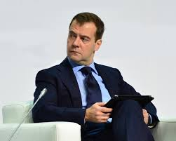
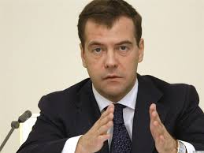
У 2004 р. Путіна В. В. переобрано президентом на другий термін. 2008 р. президентом обрали Медведєва Дмитра Анатолійовича. 8 серпня 2008-го Росія вступила в збройний конфлікт із Грузією.

Slide 10
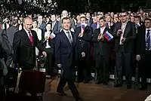
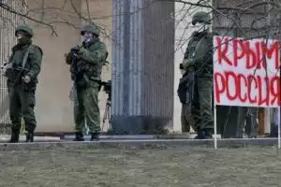
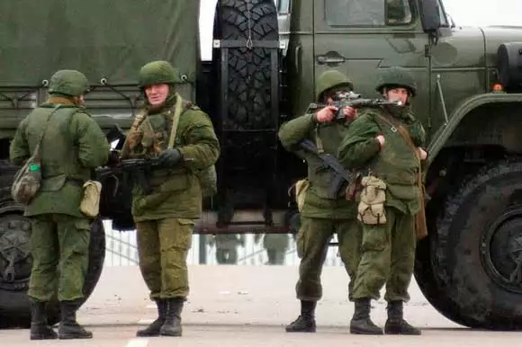
2010-ті роки
На виборах президента Росії 4 березня 2012 р. Володимир Путін переміг у першому турі.
8 травня Державна дума дала згоду Президенту Росії Володимиру Путіну на призначення Дмитра Медведєва головою уряду
18 березня 2014 року Росія всупереч Будапештського меморандуму, за яким РФ виступає гарантом територіальної цілісності України, здійснила анексію території Криму та Севастополя шляхом підписання Угоди про прийняття до складу РФ Криму і Севастополя.

Slide 11
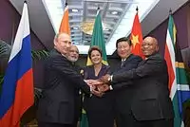
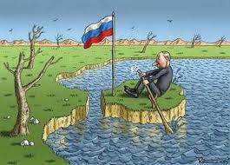
Міжнародні відносини
Російська Федерація є правонаступницею СРСР у багатьох міжнародних організаціях, зокрема займає постійне місце в Раді Безпеки ООН. Головний архітектор та ідеолог СНД та низки інших політичних, економічних та військових організацій на теренах колишнього СРСР.
На думку верховного головнокомандувача об’єднаними збройними силами НАТО в Європі, генерала Філіпа Брідлав Росія використовує механізм створення зони «замороженого конфлікту» для того, щоб не допустити ту чи іншу країну на сході Європи до зближення із Заходом. Він зокрема зазначив, що внаслідок окупації Криму Росією, альянс уже не сприймає її як партнера.

Slide 12
Росія
Придніпровський конфлікт
Російсько-грузинська війна 2008 року
- Анексія українського Криму
Військова,збройна агресія проти України
Міжнародний тероризм

Slide 13
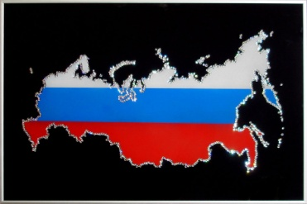
Пропаганда війни в Росії
У зв'язку з військовою агресією Російської Федерації проти України, як один із напрямків інформаційної війни агресором використовується пропаганда війни засобами масової інформації, а також представниками керівництва країни та наближеними до нього політичними діячами та науковцями.
Вже з вересня 2008 року А. Дугін,— російський фашист, що його називають «мозком Путіна»,— вимагав вторгнення в Україну та інші країни, що раніше входили до СРСР: «Радянська імперія буде відновлена різними засобами: силою, дипломатією, економічним тиском… Все буде залежати від місця та часу».
Режим Путіна для обгрунтування агресії проводить у пропаганді лінію між «нашими» та «фашистами» в Україні. В той же час керівництво Росії продовжує пропаганду насильства по відношенню до «не наших» як щось бажане та навіть обов'язкове.

Slide 14
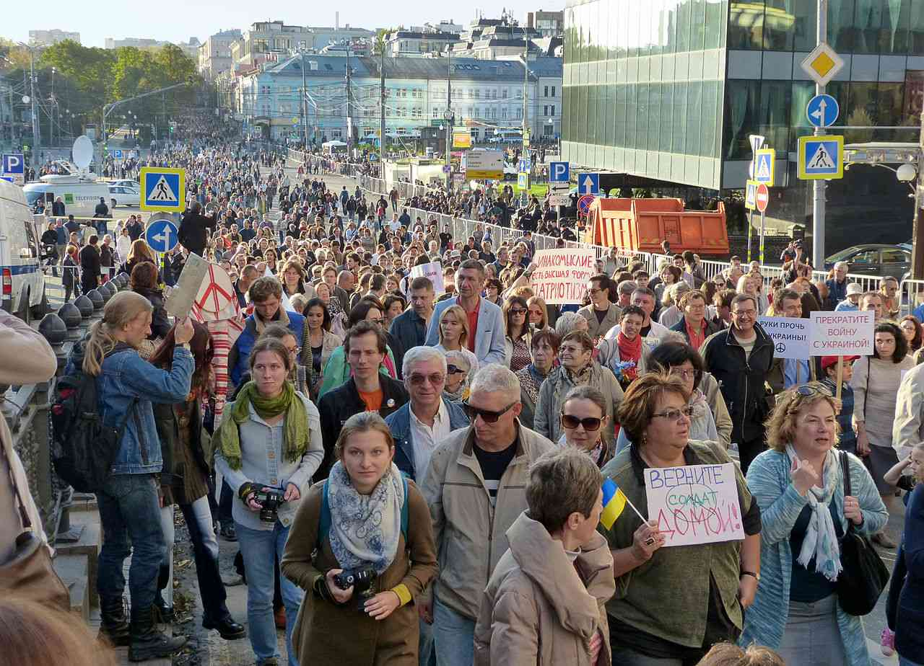
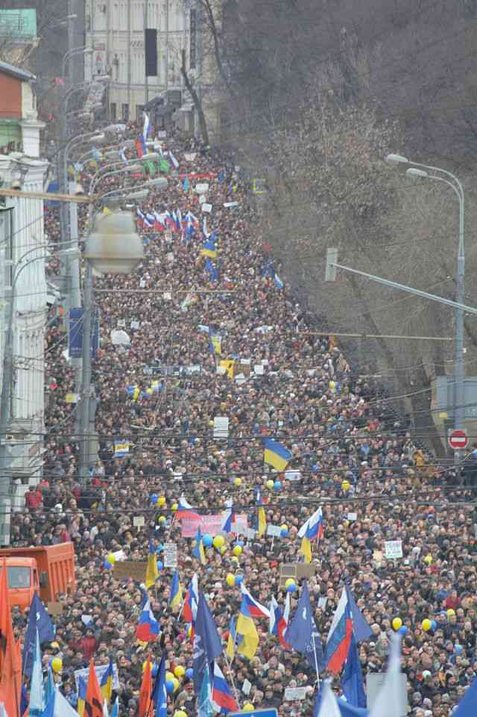
Марш за мир і свободу в Москві, 15 березня 2014

Slide 15
Промисловість
Основні галузі промисловості: гірнича, нафтова, нафтопереробна, газова, металургійна (чорна та кольорова металургія), літако- та суднобудування, космічна, машинобудівна, енергетичне обладнання, харчова та текстильна. У промисловості провідна роль належить важкій індустрії. Існує три бази чорної металургії (Уральська, Центральна, Сибірська), різноманітні галузі кольорової металургії.
У РФ добувають усі види мінерального палива, а також більшість видів мінеральної сировини. Росія має найбільші у світі розвідані запаси природного газу й другі за величиною запаси нафти. Великі родовища вугілля є в Республіці Комі, у Східному Сибіру й на Далекому Сході. Росія також багата на залізну руду, боксити, нікель, олово, золото, алмази, платину, свинець і цинк.

Slide 16
Дякую за увагу!

